Slide 1

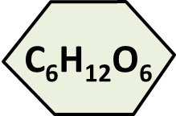
પ્રકાશસંશ્લેષણ

Slide 2
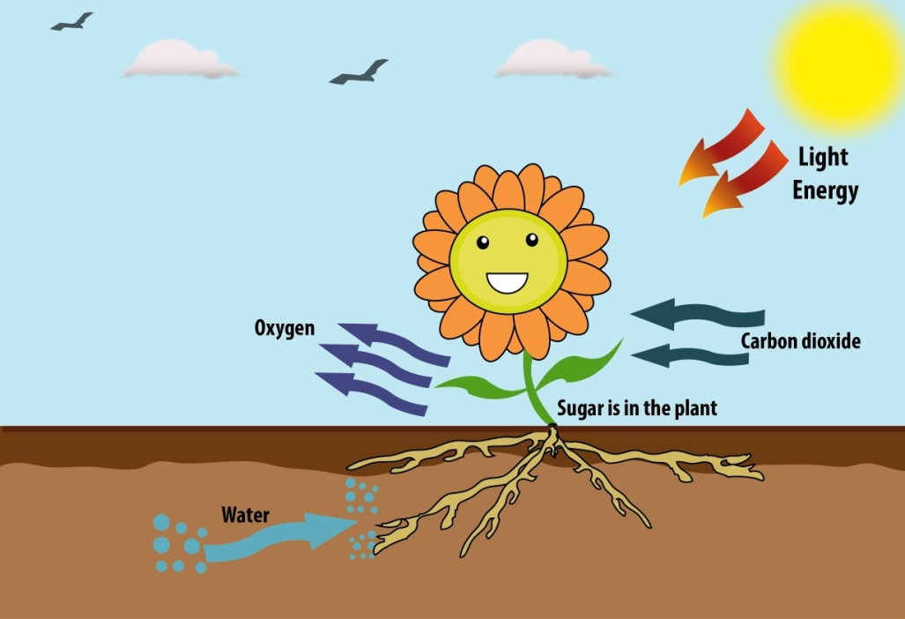
પ્રકાશસંશ્લેષણ
લીલી વનસ્પતિઓ અને કેટલીક લીલ સૂર્યમાંથી પ્રકાશને ગ્રહણ કરે છે
કાર્બન ડાયોક્સાઇડને હાઇડ્રોજન તથા પાણી સાથે સ્થિર કરે છે
ગ્લુકોઝ જેવા કાર્બનિક સંયોજનો બને છે
વનસ્પતિને અને પ્રાણીઓને ખોરાક પૂરો પાડે છે.

Slide 3
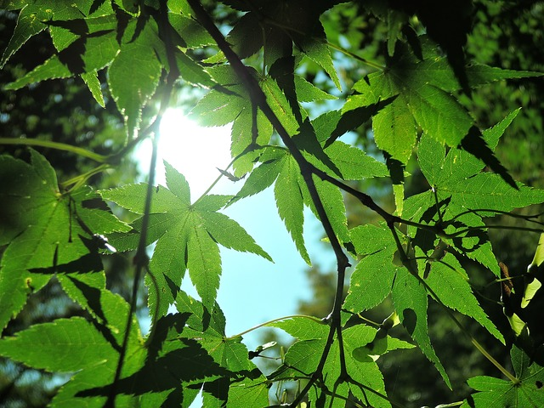
પાંદડા
વનસ્પતિના પાવરહાઉસ છે
ખોરાક ઉત્પાદનનું મુખ્ય સ્થળ છે
પ્રકાશ ઊર્જાને રાસાયણિક ઊર્જામાં રૂપાંતરિત કરે છે

Slide 4

હરીતદ્રવ્ય
હરિત કણ( ક્લોરોપ્લાસ્ટ નામના લઘુ અંગકો ધરાવે છે
જેમાં હરિતદ્રવ્ય (ક્લોરોફિલ )નામનો લીલો પદાર્થ હોય છે
હરિણ કણ
પ્રકાશસંશ્લેષણ
હરિતદ્રવ્ય પાણી (H2O) અને કાર્બન ડાયોક્સાઇડ વાયુ (CO2) ને ખાંડ અને ઓક્સિજન વાયુ (O2) માં રૂપાંતરિત કરવા માટે સૂર્યપ્રકાશમાં રહેલી ઊર્જાનો ઉપયોગ કરે છે. આ પ્રક્રિયાને પ્રકાશસંશ્લેષણ કહેવામાં આવે છે
પ્રકાશસંશ્લેષણ પાંદડાના કોષોમાં થાય છે

Slide 5
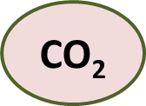

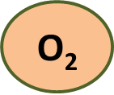
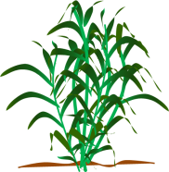

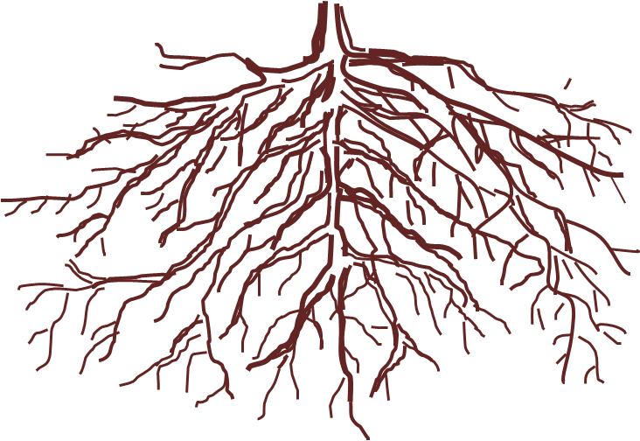
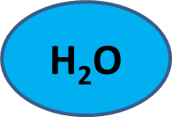
પ્રકાશસંશ્લેષણ
સૂર્યપ્રકાશ
કાર્બન ડાયોક્સાઇડ
પાણી
શર્કરા
ઓક્સિજન
Notes:
Notes for teacher-
(This slide is animated).
Sources of CO 2- Carbon dioxide is present in atmosphere. Much of the carbon dioxide comes from living organisms that exhale (breath it out), but some also comes from factory smokestacks and car fumes.

Slide 6
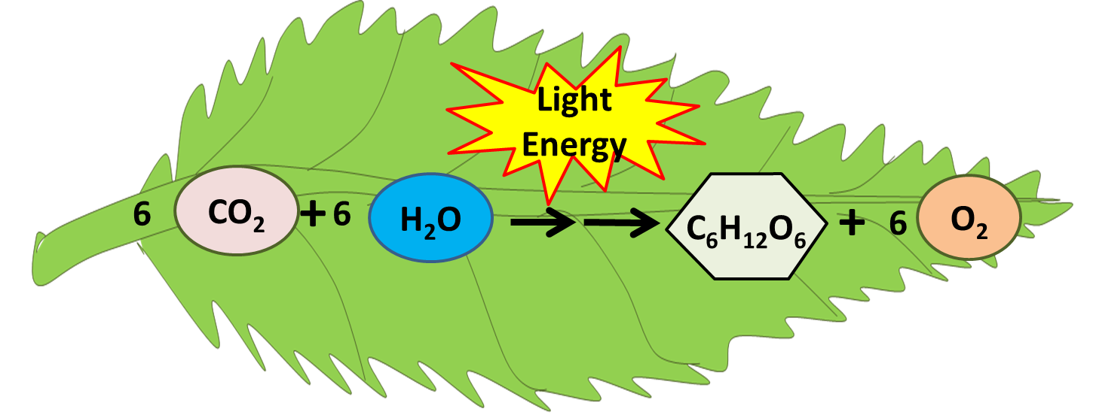
પ્રકાશસંશ્લેષણ
છોડમાં રહેલું હરિતદ્રવ્ય સૂર્યપ્રકાશને શોષવામાં મદદ કરે છે
ઓક્સિજન એ પ્રકાશસંશ્લેષણની ઉપ પેદાશ તરીકે મુક્ત થાય છે
પ્રકાશસંશ્લેષણ માટે પ્રકાશ ઉર્જા આવશ્યક જરૂરિયાત છે

Slide 7
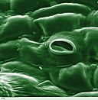
પ્રકાશસંશ્લેષણ
પાણી વનસ્પતિમાંથી પસાર થઈને પાંદડામાં જાય છે
કાર્બન ડાયોક્સાઇડ હવામાંથી પાંદડાની નીચેની બાજુના છિદ્ર દ્વારા પ્રવેશે છે.
વનસ્પતિઓ તેમનાં મૂળ દ્વારા પાણી શોષી લે છે

Slide 8
ગ્લુકોઝ
એનો ઉપયોગ શ્વસન માટે થાય છે
કેટલાક અદ્રાવ્ય સ્ટાર્ચમાં રૂપાંતરિત થાય છે
આ સ્ટાર્ચ સંગ્રહિત થાય છે અને જરૂર પડે ત્યારે ઉપયોગમાં લેવા માટે પાછું ગ્લુકોઝમાં ફેરવાય છે
ઓક્સિજન વાસ્તવમાં પ્રકાશસંશ્લેષણની માત્ર એક આડપેદાશ છે
ઉત્પાદકો અથવા સ્વાવલંબી કહેવામાં આવે છે કારણ કે તેમની પાસે પોતાનો ખોરાક ઉત્પન્ન કરવાની ક્ષમતા છે
દાખલા તરીકે, લીલી વનસ્પતિઓ

Slide 9





MM Index
Slide# | Thumbnail | Source and Attribution
1 |  | SSSVV Gallery
3 |  | https://pixabay.com/photos/sunbeams-green-landscape-forest-1904485/
4 |  | https://pixabay.com/vectors/chloroplast-chlorophyll-unlabelled-35023/
5 |  | SSSVV Gallery
6 |  | SSSVV Gallery
7 |  | https://commons.wikimedia.org/w/index.php?curid=3248530

